Slide 1
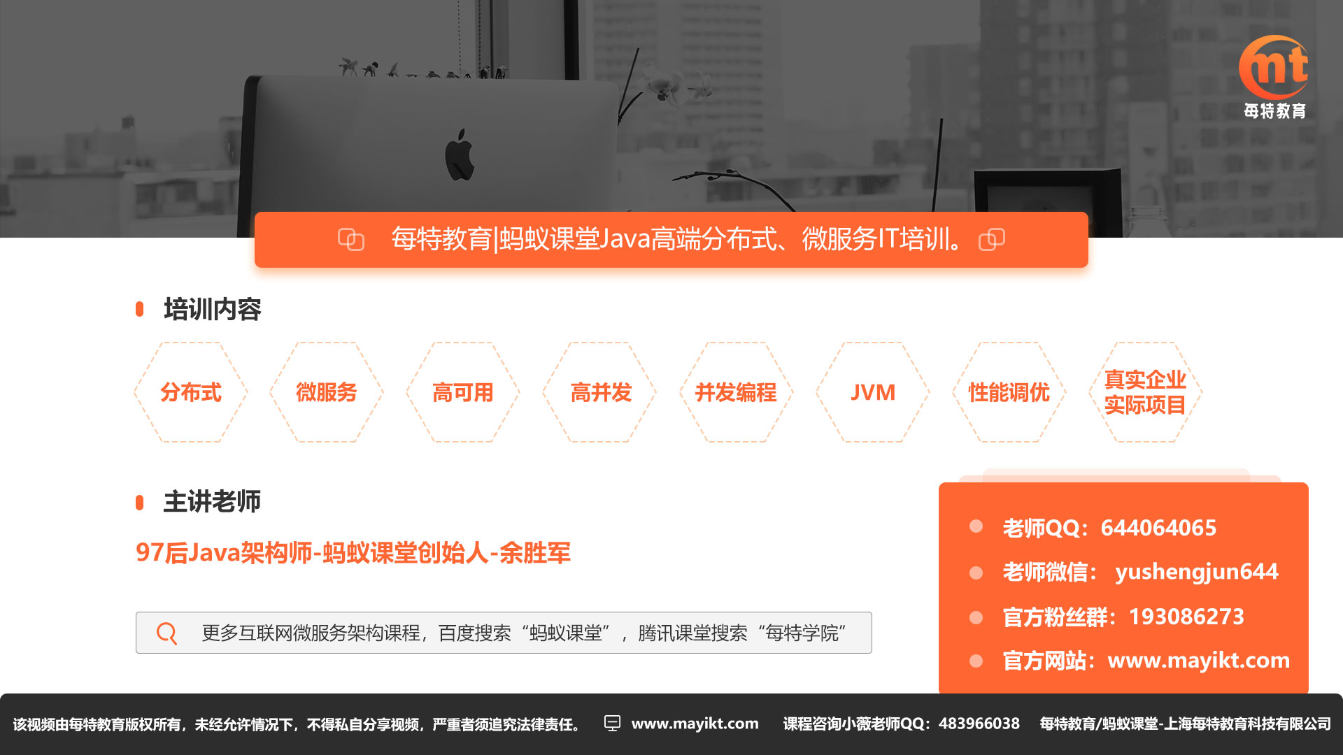
Java实现微服务秒杀抢购
COMMODITY DESIGN OF LARGE-SCALE E-COMMERCE SYSTEM

Slide 2
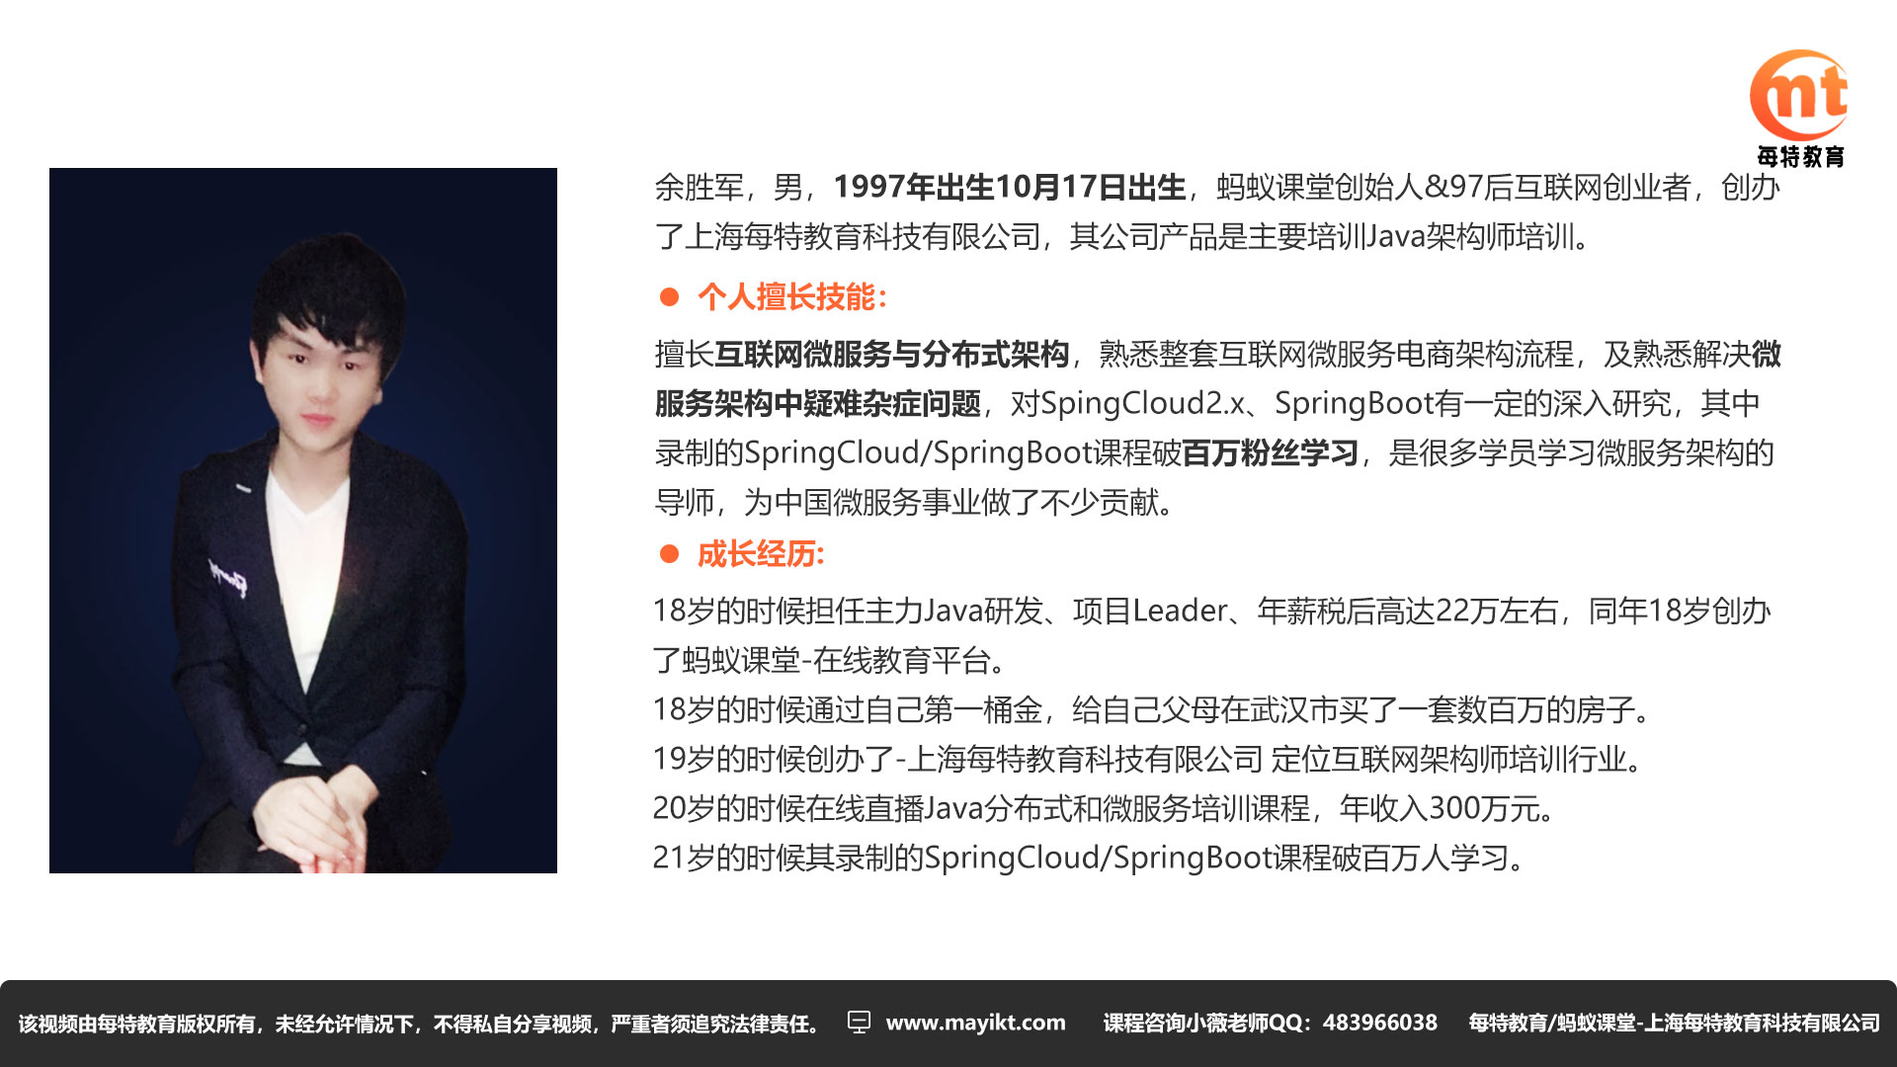

Slide 3

1
秒杀核心抢购核心的命脉是？
2
秒杀抢购修改库存如何减少数据库IO操作
3
基于库存令牌桶方式实现秒杀抢购
4
基于MQ+库存令牌桶实现异步秒杀抢购
4

Slide 4


秒杀系统介绍
网上竞拍的一种新方式。所谓“秒杀”，就是网络卖家发布一些超低价格的商品，所有买家在同一时间网上抢购的一种销售方式。由于商品价格低廉，往往一上架就被抢购一空，有时只用一秒钟。---摘自百度百科
相关秒杀网址：http://s.bl.com/?bl_ad=644_-_366041_-_1
12306抢票就是一个秒杀案例 分段
秒杀抢购有什么样的特征：短时间并发量非常大、高并发

Slide 5
秒杀常见的方式
1、一元秒杀
此种秒杀一般都是限量1件或者几件，秒杀价格绝对低到令人无法相信也无法抗拒而不去参与，此种秒杀一般在开始之后1-3秒之内就会秒杀完毕，抢购速度相当之快，有意参与此种秒杀的秒客电脑配置一定要好，而且网速上一定要比其它的秒客占据更大的优势，才能够提高秒中概率；
2、低价限量秒杀
此种形式也可以理解为低折扣秒杀，限量不限时，秒完即止，此种秒杀形式商家提供一定数量的商品，直至秒完即止，对于秒客来说在时间的把握上要求没有那么苛刻，能够秒中的概率相对来说是很大的；
小米手机、12306
3、低价限时限量秒杀
此种形式也可以理解为低折扣秒杀，限时限量，在规定的时间内，无论商品是否秒杀完毕，该场秒杀都会结束，对于秒客来说在时间的把握上要求没有那么苛刻，但是下手一定要及时，过了规定的秒杀时间就不能够参与，秒中的概率一般都会很大，但是时间上一定要把握好；

Slide 6
秒杀抢购实现遇到的问题
前端层面
1.突然增加的网络及服务器带宽
2.用户实现重复提交
业务层面
1.如何防止商品超卖问题
2.服务器单台机器承受不了
3.如何限制用户操作频率
4.如何防止用户作弊行为
秒杀本质也属于高并发优化方案

Slide 7
秒杀页面前端优化方案
1.在一个网站中，大部分的服务器请求带宽资源都被静态资源占用了，静态资源包含（CSS/IMG/JS/MP4）等，Http协议接口占用带宽资源非常小。
2.想让用户的请求及时的发送到服务器端上，服务器带宽一定足够，所以这时候网站一定要实现动静分离架构模式，将静态资源与动态资源分开，静态资源放入到CDN服务器端上。
1M宽带等于多少Kbps？ 等于128KB/S ，如果加载一个网页含静态资源需要640/KB ，那么就需要5秒时间加载整个网页。
静态资源优化方案
1.js/css/img实现压缩减少带宽的传输、将静态资源放入第三方资源服务器中（七牛云、阿里ONS）等。
2.商品详情页面使用Nginx+Lua+OpenResty实现商品详情页面的优化
3.提交后按钮disabled，禁止用户重复提交
CDN好处可以实现减少客户端与服务端带宽传输

Slide 8
秒杀抢购数据与缓存层面需要优化的问题
问题1：用户量逐渐增多，并发量随着增高，超出了Redis吞吐量如何解决？
答案：采用Redis集群和高可用
问题2：当修改商品库存的请求增多，数据库访问压力增大，如何解决？
答案：通过消息中间间异步形式执行SQL语句或者数据库采用分表分库
问题3: 秒杀系统如果在高并发情况下，造成宕机呢？如何不影响到其他系统？
答案： 秒杀采用微服务架构，独立域名部署，使用docker虚拟化技术实现快速扩容

Slide 9
秒杀业务分析
1.正常电子商务流程
（1）查询商品；（2）创建订单；（3）扣减库存；（4）更新订单；（5）付款；（6）卖家发货
2.秒杀业务特性流程
（ 1）低廉价格；（2）大幅推广；（3）瞬时售空；（4）一般是定时上架；（5）时间短、瞬时并发量高；
3.秒杀实现技术挑战
（1）秒杀技术挑战
假设某网站秒杀活动只推出一件商品，预计会吸引1万人参加活动，也就说最大并发请求数是10000，秒杀系统需要面对的技术挑战有：
（2）对现有网站业务造成冲击
秒杀活动只是网站营销的一个附加活动，这个活动具有时间短，并发访问量大的特点，如果和网站原有应用部署在一起，必然会对现有业务造成冲击，稍有不慎可能导致整个网站瘫痪。
解决方案：将秒杀系统独立部署，甚至使用独立域名，使其与网站完全隔离。

Slide 10
秒杀抢购修改库存如何减少数据库IO操作
在高并发情况下，如果突然有10万个不同用户的请求进行秒杀，但是商品的库存数量只有100个，那么这时候可能会出现10个请求执行修改秒杀库存sql语句，这时候可能会出现数据库访问压力承受不了？ -秒杀抢购修改库存如何减少数据库IO操作
数据库分表分库、读写分离、使用redis缓存减去数据库访问压力
非常靠谱的秒杀方案 基于MQ+库存令牌桶实现
同时有10万个请求实现秒杀、商品库存只有100个 实现只需要修改库存100次就可以了
方案实现流程：提前对应的商品库存生成好对应令牌（100个令牌），在10万个请求中，只要谁能够获取到令牌谁就能够秒杀成功， 获取到秒杀令牌后，在使用mq异步实现修改减去库存。

Slide 11
第五期计划2019年5月5日正式开班
今晚公开课限时【5名】学员，在原优惠1500元的基础上，“补贴”300元，限额优惠4399报名。
一次报名，终身学习
送蚂蚁课堂vip
1.第五期计划2019年5月5日正式开班，完全是从基础开始到分布式解决方案、vue+springcloud构建微服务电商项目。
新增数据结构与算法课程、大数据课程等，课程体系更加完善、更加底层，目标实现第五期培训后，月薪3万+
2.现在报名第五期，组团报名价格优惠1500元学费，且享受终生免费学习。
报名咨询QQ644064065 或者小薇老师QQ 483966038
同时：2019年5月5日之后 蚂蚁课堂不在对外出售永久会员 实现年费制度1000/年 1399

Slide 12
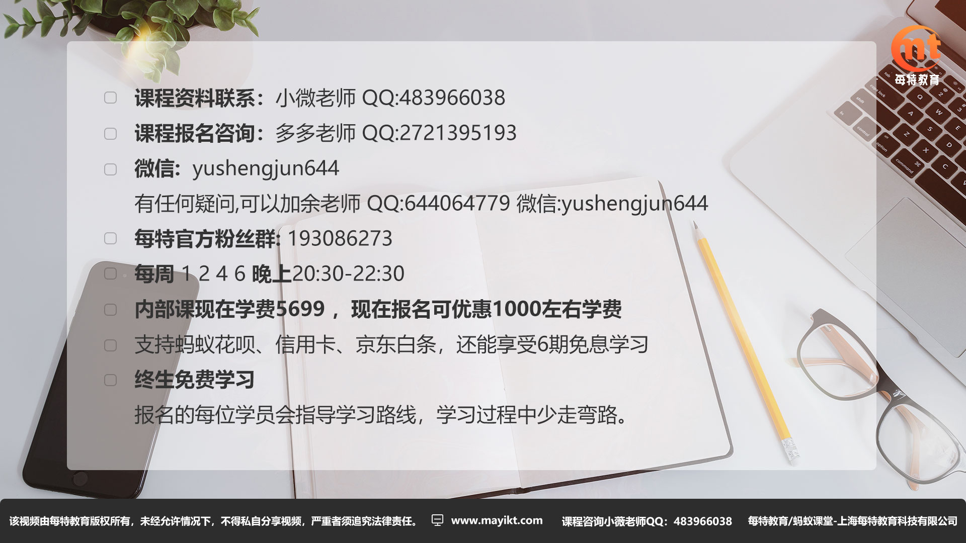

Slide 13
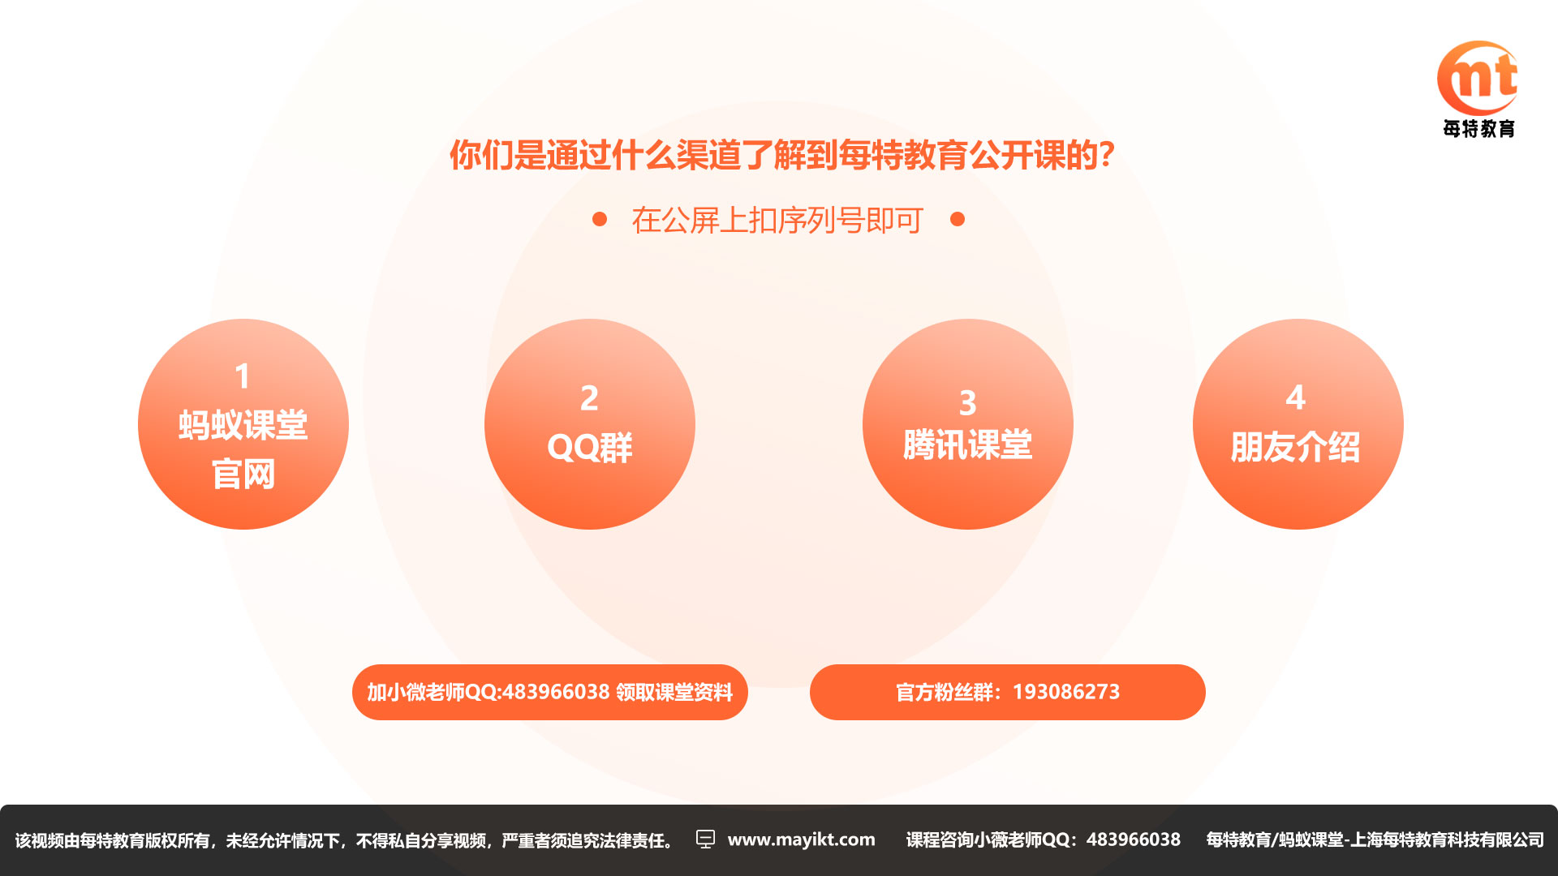

Slide 14

QQ：483966038

